Slide 1


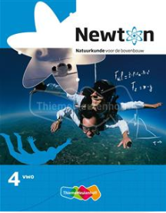
WND 2015 - Keuzegroepen

Slide 2

Keuzegroepen
Wat kun je daarmee doen?
HAVO: Optica, Technische automatisering, Menselijk lichaam, Aarde & klimaat
VWO: Geofysica, Biofysica, Relativiteitstheorie, Kern- en deeltjesprocessen
Tenminste 2 keuzegroepen verplicht
Alleen globaal omschreven, dus ‘totale vrijheid’?

Slide 3
Keuzegroepen
De kandidaat kan in contexten behoudswetten en de equivalentie van massa en energie gebruiken in het beschrijven en analyseren van deeltjes- en kernprocessen.
De kandidaat kan in gedachte-experimenten en toepassingen de verschijnselen tijdrek en lengtekrimp verklaren aan de hand van de begrippen lichtsnelheid, gelijktijdigheid en referentiestelsel.
De kandidaat kan in de context van levende systemen fysische verschijnselen en processen beschrijven, analyseren en verklaren.
De kandidaat kan in de context van geofysische systemen fysische verschijnselen en processen beschrijven, analyseren en verklaren.

Slide 4
Keuzegroepen
Welke keuzegroepen?
De docent / sectie kiest 2 keuzegroepen
Verdelen over leerjaren afhankelijk van urenverdeling. B.v. 2 keuzegroepen in 4 havo als daar tijd voor is.
Plaatsen aan het einde van een periode?
In het examenjaar?

Slide 5
Keuzegroepen
Keuzevrijheid voor leerlingen
De docent / sectie kiest 2 keuzegroepen die klassikaal behandeld worden.
Bijvoorbeeld Kern- en deeltjesprocessen in 6V (na quantum) en Geofysica in 5V (of 4V).
Leerlingen kunnen parallel een andere keuzegroep helemaal zelfstandig (dus buiten de les) doen.
Begeleiding op afstand, verschillende toetsvragen

Slide 6
Keuzegroepen
Van elke keuzegroep een stukje
Koppelen aan andere hoofdstukken (vwo):
Geofysica – na Materialen
Biofysica – na Arbeid en vermogen
Elementaire deeltjes – na Quantum
Relativiteitstheorie – tussen Astrofysica en Quantum?

Slide 7
Keuzegroepen
Van elke keuzegroep een stukje
Koppelen aan andere hoofdstukken (havo):
Aarde en klimaat – tussen Materialen en Straling?
Menselijk lichaam – na Arbeid en vermogen
Technische automatisering – na Elektriciteit
Optica – ?

Slide 8
Keuzegroepen
Vrijwel onbeperkte vrijheid
Keuzemogelijkheden ingebouwd in katernen
Eerste twee paragrafen vormen meestal ‘de kern’
Tweede deel van katern is keuze
Maar dat mag ook iets praktisch zijn

Slide 9
Keuzegroepen
Ontwerpopdracht bij Optica (havo)
Paragraaf 1.2 en (deels) 1.3 worden behandeld
Beeldvorming, brandpunt en sterkte van een lens, vergrotingsfactor, constructiestralen, oog, camera, loep
Keuze uit 3 optische apparaten: Microscoop, Telescoop of Verrekijker (Hollandse kijker)

Slide 10
Keuzegroepen
Ontwerpopdracht bij Optica (havo)
Doel van theorie: begrijpen hoe zo’n apparaat werkt
Waar kijk je naar? Hoe ontstaat het beeld?
Hoe komt het dat het beeld vergroot is?
Hoe bereken je de vergrotingsfactor?
Hoe kun je scherp stellen?

Slide 11
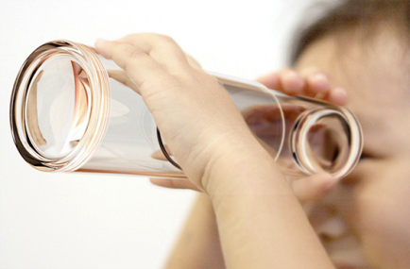
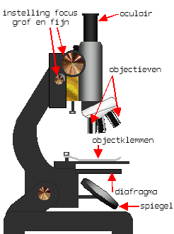
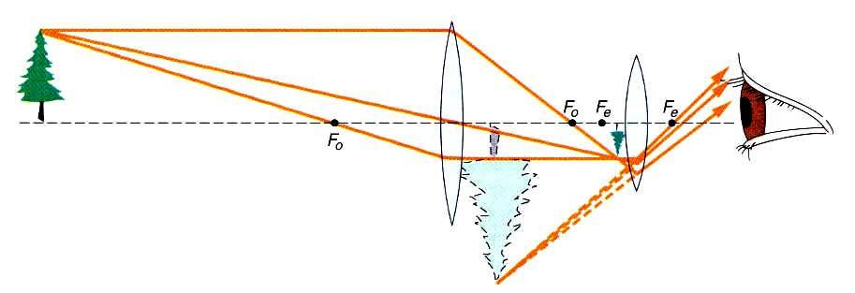
Keuzegroepen
Ontwerpopdracht bij Optica (havo)
Doel van theorie: begrijpen hoe zo’n apparaat werkt
Figuur 7 Microscoop
Figuur 8 Beeldvorming bij een microscoop

Slide 12
Keuzegroepen
Ontwerpopdracht bij Optica (havo)
Doel van ontwerpen: functioneel en design
Hoeveel keer vergroot?
Is de beeldkwaliteit voldoende?
Kun je makkelijk scherp stellen?
Degelijkheid en vormgeving

Slide 13
Keuzegroepen
Opdracht
Kies welk optisch apparaat je gaat bouwen.
Bestudeer de theorie en maak de vragen.
Onderzoek welke lenzencombinatie geschikt is.
Maak een bouwtekening met afmetingen en de lenzen die je gekozen hebt.
Bouw de behuizing en bevestig de lenzen erin. Zorg dat je kunt scherp stellen en dat de behuizing voldoende stevig is.
Tijd over: vormgeving, functionaliteit, design

Slide 14

Nog vragen?
k.hooyman@boni.nl

